Slide 1
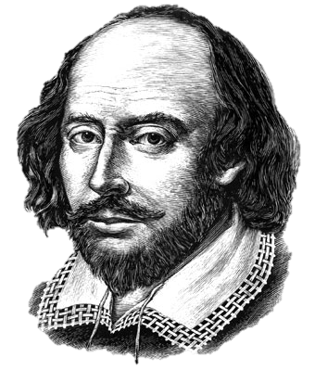
МБУ «Культурно-информационный центр «КреДо»
Приобская библиотека семейного чтения
«ШЕКСПИР,
или
Истина
где-то рядом…»

Slide 2
Мультимедийная выставка, посвященная
455-летию
со дня рождения
английского поэта и драматурга Уильяма Шекспира
(1564-1616)

Slide 3

Немногие достоверные сведения о жизни Шекспира так густо окружены легендами, что всякий, кто захочет узнать его настоящую биографию, вынужден блуждать среди документов, вымыслов и предположений. Перед ним сразу встают загадки, противоречия, теории о людях, которые могли бы написать пьесы Шекспира вместо него, и просто неизвестность…

Slide 4
Уильям Шекспир был сыном Джона Шекспира, перчаточника, и его жены Мэри Арден. Об этом свидетельствует запись о крещении в церкви Святой Троицы города Стратфорд-на-Эйвоне от 26 апреля 1564 года. Крестили в те времена обычно на третий день после рождения, следовательно, дата рождения будущего драматурга 23 апреля 1564 года.
Есть все основания предполагать, что Уильям учился в Новой королевской школе Стратфорда, которая считалась тогда одной из лучших в Англии. Школа была грамматической и давала, кроме умения читать, писать и считать, еще и знания латыни, греческого, знакомство с древнеримскими авторами и основами стихосложения.

Slide 5
В 1582 году восемнадцатилетний Уильям Шекспир женится на Энн Хетеуэй. У них рождается дочь, а через два года близнецы – мальчик и девочка.
Никто не знает, как случилось, что молодой Шекспир оставил семью, отца, дела которого шли неважно, и очутился в Лондоне. Скорее всего, он отправился туда вслед за одной из актерских трупп, что в конце 1580-х гг. так часто посещали Стратфорд, поражая воображение зрителей звуками барабанов и труб, яркими атласными костюмами и нездешними страстями воображаемых героев.

Slide 6
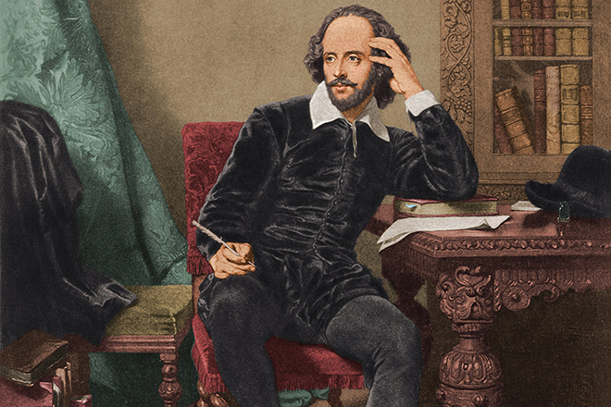
О первых шагах Шекспира на театральном поприще в точности ничего не известно. Рассказывали, что сначала он следил за выходами актеров в одной из постоянных лондонских трупп, потом стал играть маленькие роли и, наконец, хорошо изучив театр, начал писать пьесы.

Slide 7
«Генрих IV» – драматическая трилогия о Столетней войне и Войне Роз – впервые была представлена в театре «Роза» в 1592 году и имела большой успех. Зрителей поразили размах и стремительность действия, длящегося много часов. За звоном мечей, громом выстрелов и зычными голосами бойцов не разобрать было, кто из королей и герцогов прав, а кто преступен. Казалось, что и сам автор на стороне того, кто лучше сражается и красноречивей говорит…
Но «Ричард III», последовавший вскоре за первой пьесой, показал, как глубоко задумывался автор над природой власти и над пределами, которые дозволено человеку перейти в борьбе за нее.

Slide 8
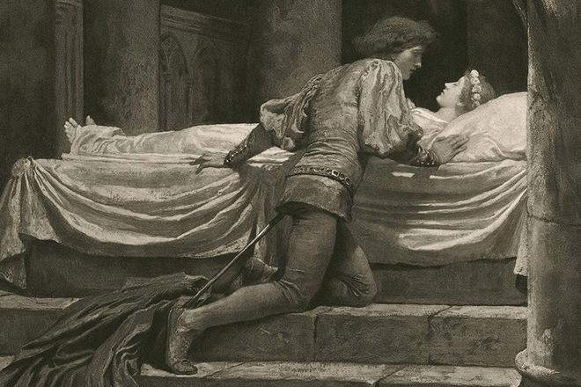
В период с 1590 по 1600 годы Шекспиром были написаны: «Комедия ошибок», «Укрощение строптивой», «Два воронца», «Бесплодные усилия любви», «Сон в летнюю ночь», «Веницианский купец», «Виндзорские насмешницы», «Много шума из ничего», «Как вам это нравится», «Двенадцатая ночь, или Что угодно». Вершиной этого периода творчества является трагедия «Ромео и Джульетта» (1595)

Slide 9
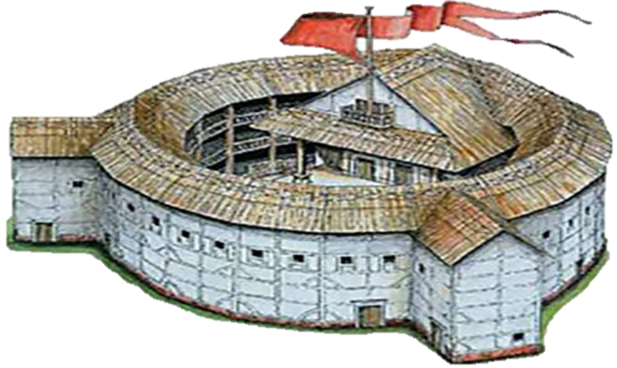
В 1599 году на южном берегу Темзы шекспировская труппа выстроила новый
театр «Глобус»,
и Шекспир
стал его совладельцем.
Театр вмещал 2500 человек. В партере зрители стояли – там были самые дешевые места. Те, кто побогаче, сидел на галереях, опоясывавших внутренние стены. А самые знатные и пышно одетые театралы сидели прямо на сцене. Сцена, с трех сторон окруженная зрителями, далеко выдавалась в зал.

Slide 10
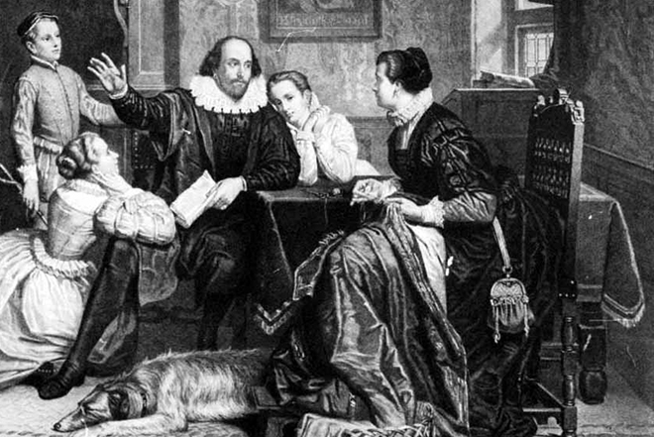
Жизнь шла своим чередом. Рано утром – репетиции, днем – спектакли, где Шекспир играл роль Призрака в «Гамлете» или не очень значительных королей; вечером и ночью – чтение, разучивание ролей, сочинение новых пьес. Раз в год поездка в Стратфорд, чтобы побыть с семьей.

Slide 11
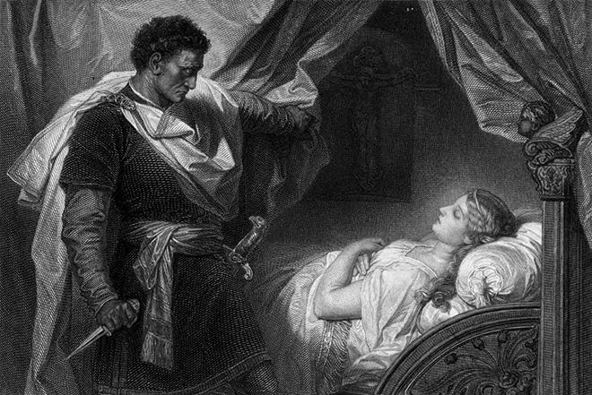
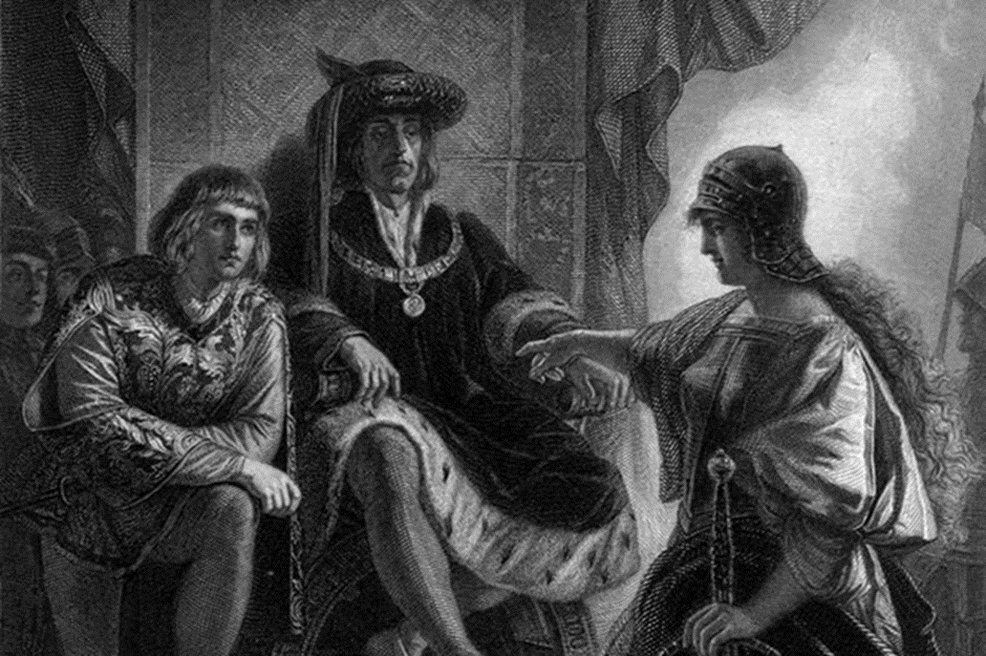
В театре «Глобус» («Земной шар»), девиз которого – «Весь мир лицедействует», за шесть лет (1601 -1606) было поставлено восемь новых пьес Шекспира: «Гамлет», «Двенадцатая ночь», «Троил и Крессида», «Отелло», «Король Лир», «Макбет», «Конец – делу венец» и «Мера за меру».
За это время случился мятеж и казнь графа Эссекса; смерть королевы Елизаветы и смена династии; чума, Пороховой заговор Гая Фокса.

Slide 12
Новый король, Джеймс I, сын казненной Марии Стюарт, принял под свое покровительство актеров шекспировской труппы, которые отныне именовались «слугами его величества короля». Они сыграли при дворе все пьесы Шекспира, в том числе и его последнюю пьесу «Буря» в 1611 году. В 1613 году театр «Глобус» сгорел, и вместе с ним сгорели все принадлежавшие театру рукописи Шекспира. Он покидает Лондон и окончательно перебирается в Стратфорд, чтобы провести там последние три года жизни. Хотя «Глобус» через год был отстроен заново, Шекспир туда уже не вернулся.

Slide 13
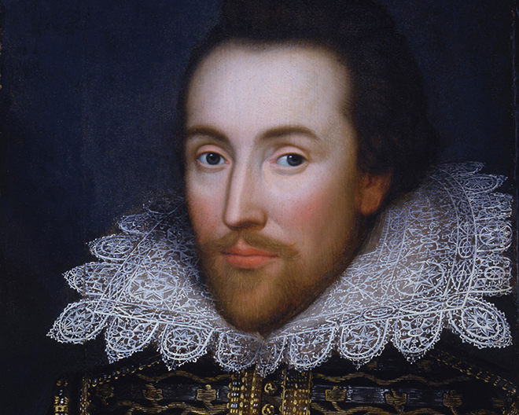
25 марта 1616 года, уже тяжелобольной, он пишет свое завещание – единственный дошедший до нас рукописный текст. А 25 апреля его прах будет погребен в алтаре церкви Святой Троицы, там же, где был крещен когда-то маленький Уильям Шекспир.

Slide 14
В 1623 году, спустя семь лет после смерти друга, актеры театра «Глобус» собрали, по возможности исправили тексты пьес Шекспира, «которые ранее были исковерканы в различных краденых и незаконно добытых» изданиях, и представили их читателям. В так называемом Первом Фолио было тридцать шесть пьес, написанных Шекспиром за двадцать лет. В начале книги издатели поместили стихотворение Бена Джонса, в котором он сказал, что Шекспир «принадлежит не одной эпохе, но всем временам».
В конце 1990-х годов XX века в Лондоне был восстановлен театр «Глобус». В нем идут спектакли, как шли они четыреста лет тому назад.

Slide 15
Произведения Уильяма Шекспира, имеющиеся в фонде
Приобской библиотеки семейного чтения

